Slide 1
Aspergilloses
Dr w. Beldjoudi
2O14/2015

Slide 2
INTRODUCTION

Slide 3
Les aspergilloses sont des affections essentiellement pulmonaires
dues à des champignons filamenteux du genre Aspergillus :
moisissures ubiquitaires à caractère opportuniste.
Les aspergilloses constituent un ensemble nosologique
très large et de pronostic variable (morbidité/mortalité ≠):
* les atteintes chroniques et immuno-allergiques sont connues depuis longtemps,
* les infections fongiques invasives aigus (API)sont d’apparition
plus récente, Intra hospitalières (affections nosocomiales),
elles sont de très mauvais pronostic avec remaniement de leur épidémiologie.

Slide 4
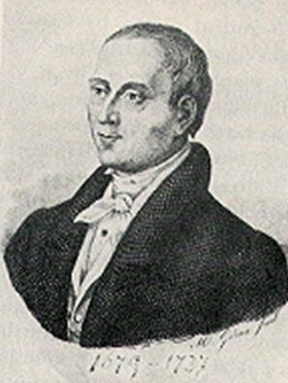
HISTORIQUE
Micheli
1729
Link
1809

Slide 5
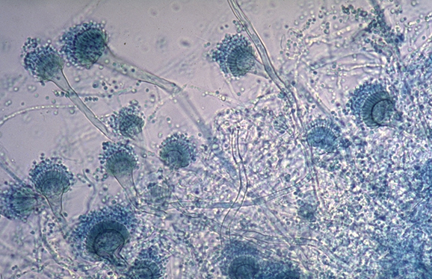
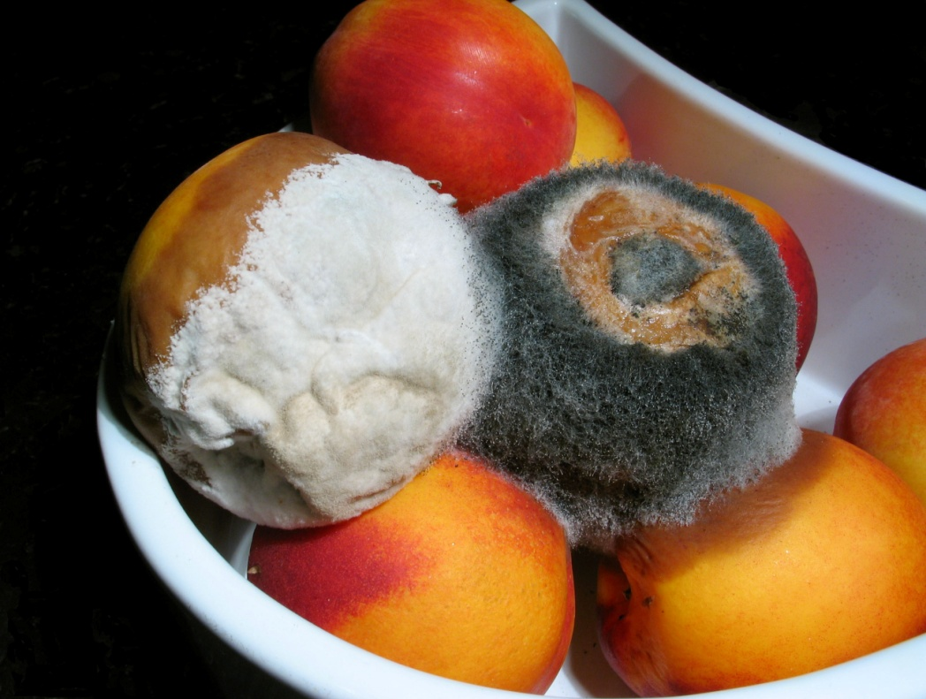
EPIDEMIOLOGIE
A/ Classification

Slide 6
Règne : Fungi
Division Fungi imperfecti Fungi perfecti
Phyllum Deuteromycotina Ascomycotina
Classe Hyphomycètes Ascomycètes
Ordre Moniliales Eurotiales
Famille(2) Moniliaceae Trichocomaceae
Genre Aspergillus Eurotium, Emericella,
Neosartorya
Espèce 837 espèces
C.Moulinier
Les espèces les plus fréquentes :
fumigatus, flavus, terreus, niger, nidulans …

Slide 7
EPIDEMIOLOGIE
B/ Agent pathogène

Slide 8
Le thalle hyalin, présente un mycélium cloisonné portant de nombreux conidiophores dressés avec une extrémité vésiculaire de forme très spécifique « la tête aspergillaire ».
Les conidies (phialospores) généralement rondes de 2 à 3 μm , sont produites à partir des phialides (cellules de conidiogenèse en forme de bouteille), groupées sur le sommet ou sur la totalité de la vésicule, avec ou sans métules comme éléments intermédiaires.
Tête aspergillaire
Conidies
Phialides
Stérigmates
Métules
Vésicule
Conidiophore

Slide 9
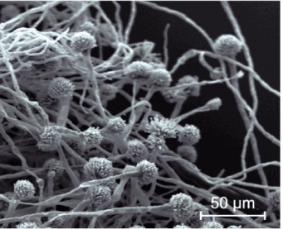
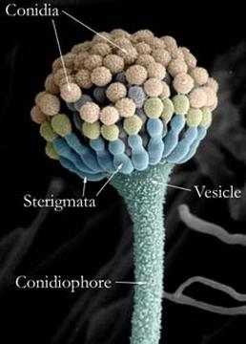

Slide 11
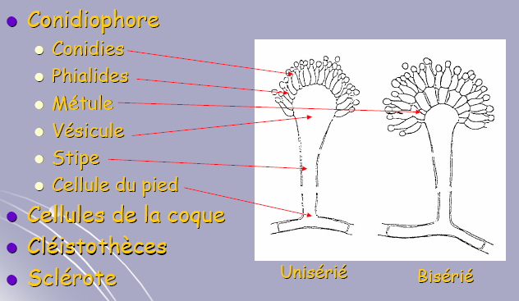

Slide 12
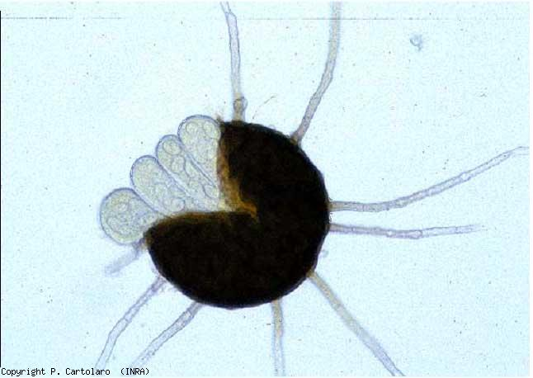
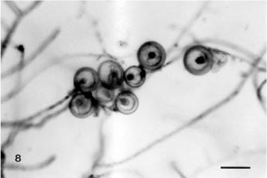
Formes sexuées :
Cleistothèces: masses de tissu
filamenteux compact,
qui à maturité, donne naissance
aux asques
(contenant chacune 8 ascospores)
Cellules en noisettes ou Hϋlle cells
cellules rondes à paroi
très épiasse observées
aux alentours des cleistothèces.

Slide 13
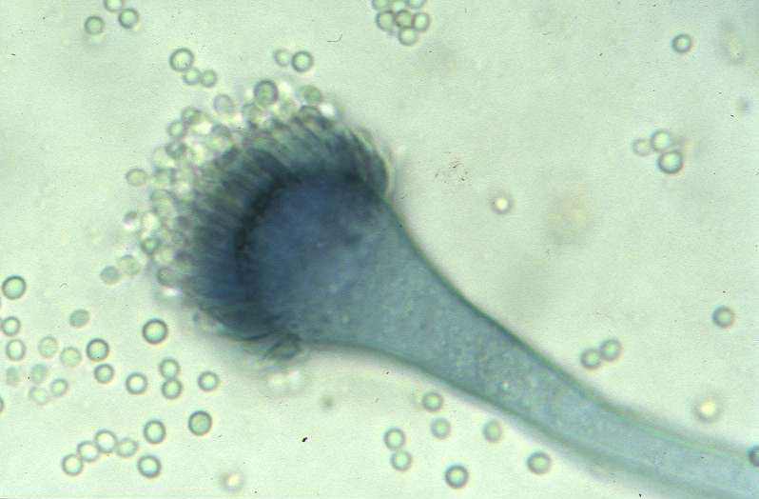
Conidies :
3µm, rondes, échinulées
TA :
en colonne
Vésicule :
hémisphérique, unisériée
Conidiophore :
300 µm
Evasement terminal
Lisse, incolore
A.fumigatus

Slide 14
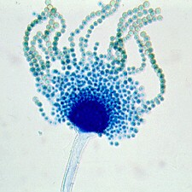
A.fumigatus

Slide 15
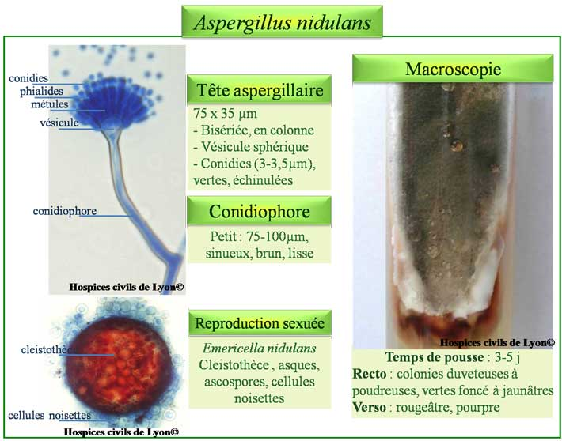
Aspergillus nidulans

Slide 16
Aspergillus niger

Slide 17
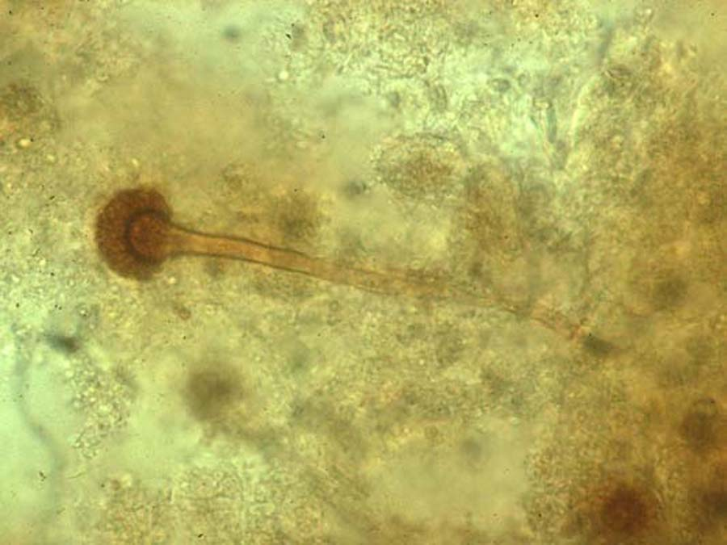
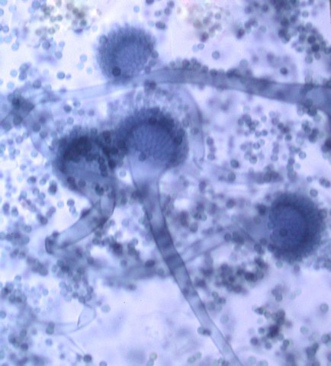
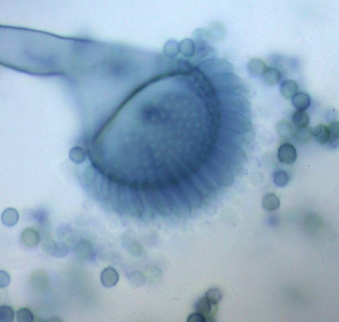
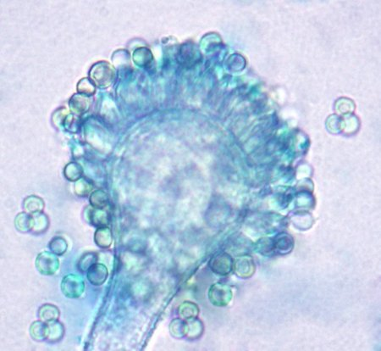
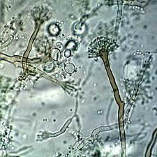
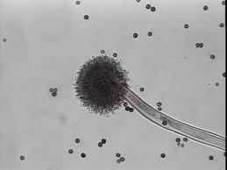
Têtes aspergillaires
A.fumigatus
A.flavus
A.nidulans
A.niger

Slide 18
EPIDEMIOLOGIE
C/ Réservoir

Slide 19
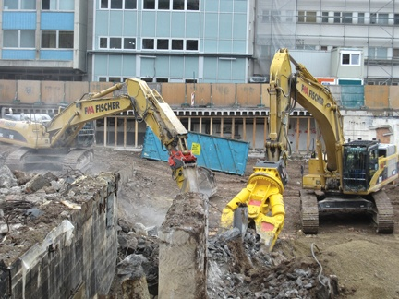
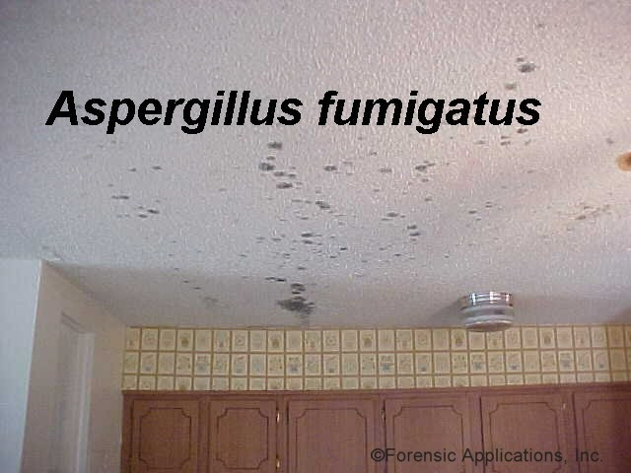
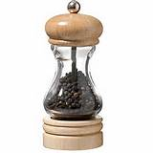
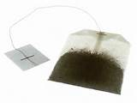
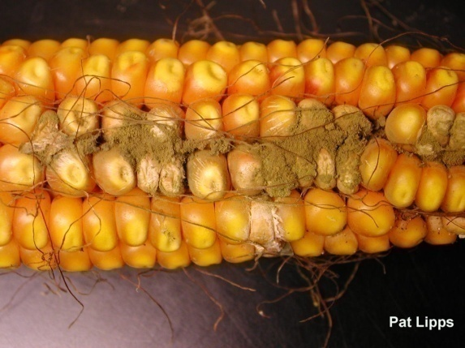
moisissures, cosmopolites, ubiquitaires, omniprésentes dans l’environnement:
Caves, climatiseurs, faux plafonds, douches…
Les spores sont en suspension dans l’air
Prolifération dans les milieux humides
Eau
sol+
matières organiques
en décomposition
(plantes, débris végétaux…)

Slide 20
EPIDEMIOLOGIE
D/ Mode de contamination

Slide 21
Inhalation de spores +++

Slide 22
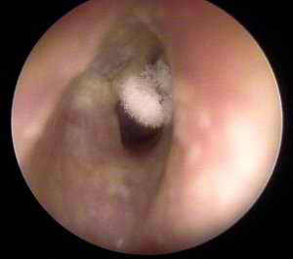
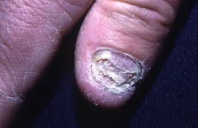
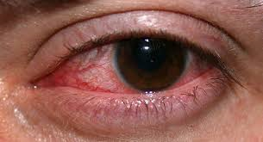
Par contact direct ou par l’intermédiaire d’objets riches en spores (pansements, plâtres, mains du personnel…)
otomycoses
kératites
onyxis
atteintes cutanées
(plaies, brulures cutanés, site opératoire)…
Rare: digestive par les aliments
poivre, thé, fruits…

Slide 23
EPIDEMIOLOGIE
E/ Facteurs favorisants
les aspergillus sont des opportunistes :
ils se développent si conditions favorables.

Slide 24
Facteurs liés au champignon: Pouvoir pathogène
A. fumigatus est responsable de 80 à 90 % des affections
Petite taille des spores (2à 3µm) Alvéoles
Adhésines au niveau des conidies
Thermotolérance (37°à 55°C pour A.fumigatus)
Production de toxines nécrosantes + Tropisme vasculaire
Production de mycotoxines (formes allergiques)

Slide 25
Facteurs liés à l’hôte
Immunodépression profonde :
Neutropénie+++ profonde et prolongée
PNN < 500/mm3 pendant 15 jours et plus
PNN < 100/mm3 quelle que soit la durée
Causes:
hémopathies malignes+++
Iatrogène :
Corticothérapie /chimiothérapie prolongées,
Greffes de moelle++++ ou d’organe (poumon++)…
Immunodépression viro-induite par le HIV (rare)
Facteurs locaux anatomiques : cavités préformées
( tuberculose+++)

Slide 26
Facteurs environnementaux
travaux intra hospitaliers non protégés dans les services des malades à grand risque (hématologie+++) responsable de cas groupés d’aspergilloses invasives graves (API).
Exposition professionnelle (agriculteur)

Slide 27
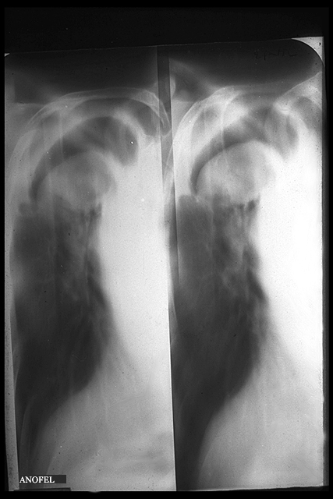
CLINIQUE

Slide 28
A/ Les aspergilloses de l’appareil respiratoire
Colonisation d’une cavité pulmonaire préformée (suite à une tuberculose++) communiquant avec les bronches (l’immuno- dépression n’est pas indispensable).
Clinique:
hémoptysies (signe de gravité), toux, expectorations, fièvre, l'asthénie, amaigrissement.
Radiographie: image caractéristique «en grelot»:
Une boule fongique envahit toute la cavité en laissant un espace clair au sommet.
1. Aspergillome
2. Autres formes localisées: Pleurale, bronchique

Slide 29
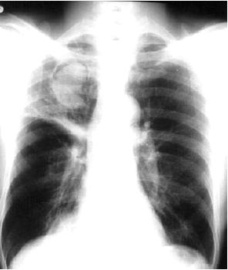
Image en grelot
Aspergillome

Slide 30
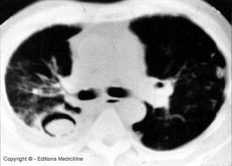

Slide 31
3. Aspergillose pulmonaire invasive (API)
Développement du champignon en plein parenchyme pulmonaire
chez les sujets immunodéprimés.
Possibilité de généralisation avec localisations:
rénale, cérébrale, hépatique, cardiaque…
Pronostic sombre (fréquemment mortelle)
Symptômes : non spécifiques
Fièvre, toux, douleurs thoraciques, Crachats sanglants
Radio: signe du halo.

Slide 32
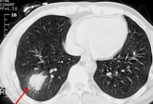
TDM : signe du halo
Hyperdensité en verre dépoli entourant une masse.
Correspond au liséré hémorragique autour du foyer rond d’infarctus

Slide 33
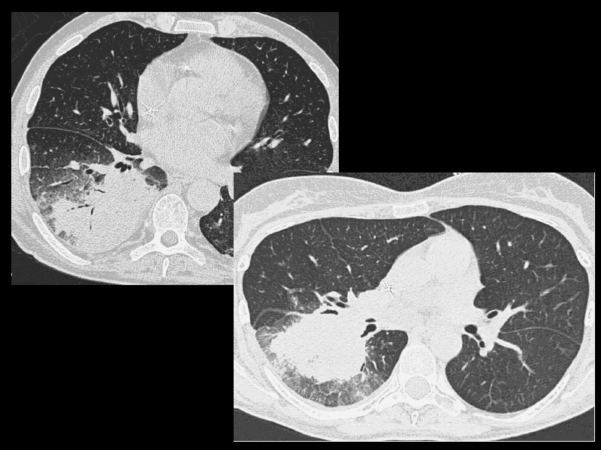

Slide 34
B/ Les aspergilloses immunoallergiques
L’ Aspergillus se comporte comme un allergène pouvant provoquer
1. Aspergillose broncho-pulmonaire allergique (ABPA)
2. Asthme aspergillaire
3. Alvéolite allergique extrinsèque « poumon de fermier »
4. Sinusite fongique allergique
C/ Les aspergilloses extra respiratoires
Formes superficielles
* Otomycoses : due surtout à A.niger et favorisées par une lésion préexistante du conduit auditif externe et les corticoïdes locaux
* Atteintes oculaires : souvent post-traumatiques
* Atteintes cutanées : surtout chez les grands brulés
* Atteinte sinusienne : souvent d’origine dentaire
* Onyxis : rare
Formes profondes
Localisées (cerveau, cœur, rein, foie, os, peau…) ou généralisées
d’origine exogène (chirurgie++) ou endogène (à partir d’une API)

Slide 35
Diagnostic biologique
A/ Diagnostic mycologique

Slide 36
A/ Prélèvements
Le prélèvement est ciblé en fonction des points d’appel cliniques :
* Broncho-pulmonaire : LBA+++, aspiration bronchique, voire expectoration. * Autres : cérumen, pus, biopsie, sang … Le prélèvement doit se faire dans des conditions d’asepsie et dans un récipient stérile.
NB
L’isolement d’Aspergillus de produits biologiques issus de sites
stériles affirment le diagnostic
(biopsies d’organes, LCR, urines)
Pour le reste l’interprétation est plus difficile, Aspergillus étant une
moisissure.

Slide 37
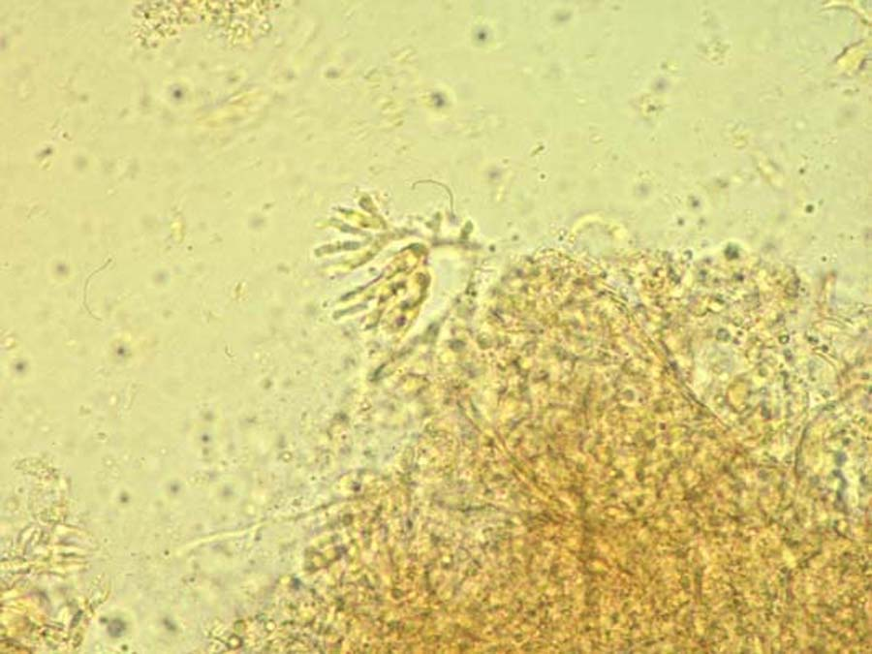
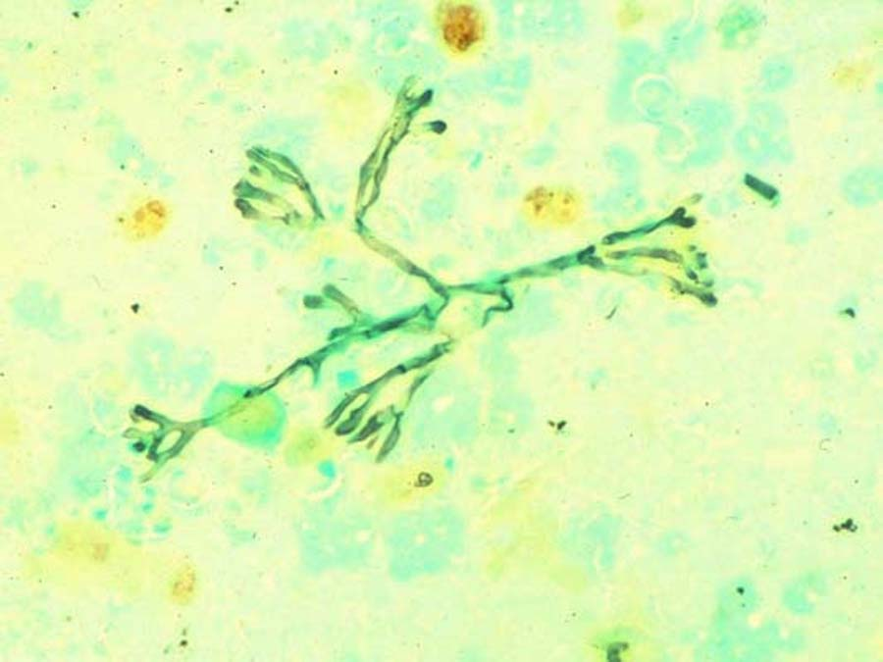
B/ Examen direct
1 - Etat frais :
FM de « type aspergillaire » (dichotomie avec angles aigus à 45°)
Têtes aspergillaires sont rarement observées (otites, sinusites).
2 – Après marquage (noir chlorazole) ou coloration (Giemsa, coloration
argentique) : Peuvent augmenter la sensibilité de l’ED.
NB : La seule présence de filaments de type aspergillaire est présomptive
d’aspergillose mais peut aussi correspondre à d’autres hyphomycoses.
Etat frais
Coloration argentique

Slide 38
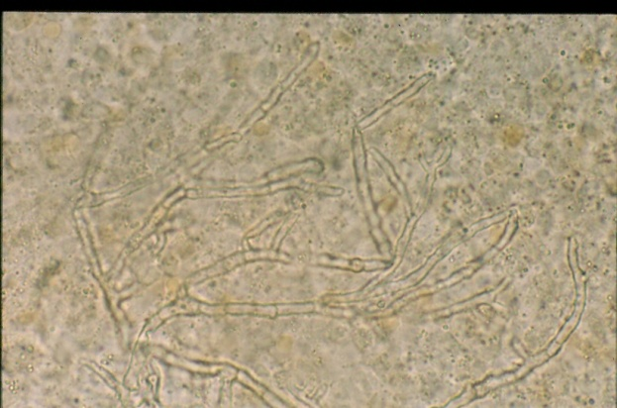
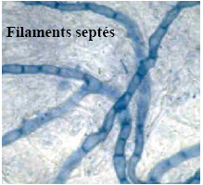
Examen direct
Expectoration
LBA culot
Ponction
G10/G40
Etat frais
Eclair/colorant

Slide 39
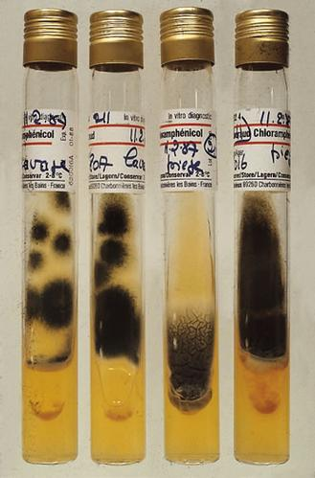
C/ Culture
La culture se fait sur milieu de Sabouraud chlorophénicol avec et sans
actidione.
NB : l’actidione inhibe la pousse
de la plupart des aspergillus
excepté pour A. fumigatus.
Incubation à 27°C et 37°C pendant 8 jours.
Les milieux spécifiques : milieu au Malt,
milieu de Czapek…

Slide 40
D/ Identification
Pousse rapide en 24 à 48 heures à 37°C pour A.fumigatus.
4 à 5 jours à 27°C pour les autres espèces.
Macroscopie : Colonies poudreuses pour la plupart, blanche au début puis se colorent avec l’apparition des spores.
Microscopie : FM + têtes aspergillaires.
Eléments sexués pour certaines espèces.

Slide 41
Diagnostic biologique
B/ Autres moyens diagnostic

Slide 42
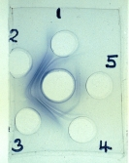
1- Recherche d’ anticorps
Aspergilloses localisées
- Electrosynérèse: précipitines
2- Recherche d’antigènes circulants
API
- ELISA: l’Ag galactomannane (paroi d’A.fumigatus)
3-Hyperéosinophilie, augmentation des IgE totales et/ou spécifiques :
aspergilloses immuno-allergiques.
4- Biologie moléculaire : PCR, n’est pas un diagnostic de routine.

Slide 43
TRAITEMENT

Slide 44
Aspergillome: Traitement chirurgical
Voriconazole IV
J1 : 6 mg/kg
à répéter après 12 h d’intervalle
J2 : 4 mg/kg
à répéter après 12 h d’intervalle
Ambisome IV
3mg/kg/j
ou
Caspofungine IV
70 mg J1 puis 50 mg
API: urgence thérapeutique
Voriconazole IV relai PO
Ou
Ambisome IV
ou
Caspofungine IV
Aspergilloses immunoallergiques
traitement antifongique
+
bronchodilatateurs, corticoïdes et éviction de l’allergène

Slide 45
PROPHYLAXIE

Slide 46
Surtout dans les services à hauts risques d’API
(hématologie) :
- chambre a
flux laminaire
-surveillance de la nourriture: proscrire les épices, tisanes, fruits…
-proscrire les fleurs, plantes dans les chambres

